Slide 1

國產建材實業股份有限公司
公司基本簡介
2025年第2季營運績效
營運展望
Q&A
2025年8月15日

Slide 2

公司基本資料
基本簡介
公司沿革
國內重要轉投資公司
境外轉投資公司
國內本業
1984年投資惠普公司(代號8424)持股比率51%。
2009年設立臺北港埠公司，2016年正式營運。
2019年設立國宇建材公司
2021年設立國檙工程公司
2024年投資重置資源公司，
持股比率67%
創立於1954年，1978年於臺灣證交所上市，目前資本額118億。
2003-2005年於蘇州設立預拌廠
2012-2018年設立海運等相關事業
為臺灣預拌混凝土之龍頭企業
全台共有26個預拌廠。
集團土地資產進行活化與創新營造新事業。
P.1

Slide 3
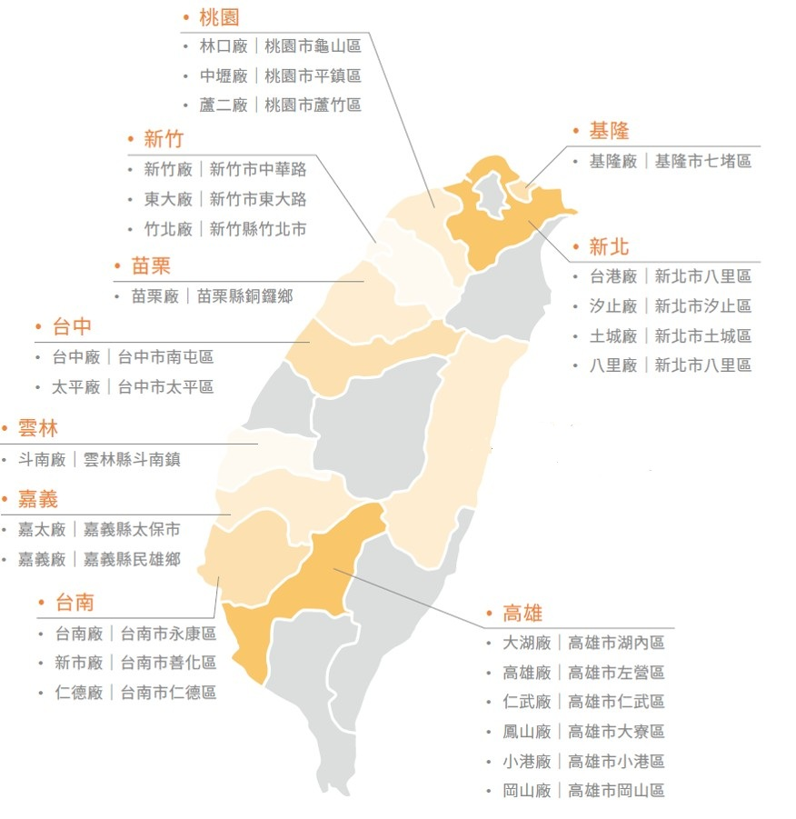
共有26廠，主要分佈在北、中、南區之樞紐位置，擁有區域最佳化的協同作業及調度能力， 可配合客戶在短時間內大量、同步進行澆築預拌混凝土之需求，也成為獲得科技廠辦、房建及重大建設青睞之利基。
營業據點
公司基本資料
P.2

Slide 4
綜合損益表
第2季營運績效
P.3

Slide 5

第1季營運績效
合併營收結構
金額單位：億元
P.4

Slide 6
建照總樓地板面積
第2季營運績效
單位:平方公尺
年/月 | 2024 5月 | 6月 | 7月 | 8月 | 9月 | 10月 | 11月 | 12月 | 2024 合計 | 2025 1月 | 2月 | 3月 | 4月 | 5月
同期 | 3,120,831 | 3,109,767 | 2,918,348 | 3,030,889 | 3,247,051 | 3,201,299 | 3,212,867 | 3,085,367 | 37,160,415 | 3,067,345 | 1,962,623 | 2,822,992 | 3,358,467 | 3,550,598
本期 | 3,550,598 | 4,087,426 | 3,382,399 | 4,001,961 | 2,634,719 | 2,389,187 | 3,749,813 | 4,589,431 | 39,596,961 | 3,191,208 | 1,897,170 | 3,156,259 | 2,574,441 | 2,827,507
差異 | 429,767 | 977,659 | 464,051 | 971,072 | -612,332 | -812,112 | 536,946 | 1,504,064 | 2,436,546 | 123,863 | -65,453 | 333,267 | -784,026 | -723,091
增減率 | 13.8% | 31.4% | 15.9% | 32.0% | -18.9% | -25.4% | 16.7% | 48.7% | 6.6% | 4.0% | -3.3% | 11.8% | -23.3% | -20.4%
*資料來源 : 內政部營建署 ; 建照總樓地板面積為混凝土構造+鋼骨鋼筋混凝土構造+鋼構造之建照總樓地板面積
P.5
Notes:
→https://ws.moi.gov.tw/001/Upload/400/relfile/0/4413/79c158fd-d51f-4061-b24b-fbcdb0fb92d9/month.html（8-2）
OK

Slide 7
近兩年 營造工程物價指數 - 預拌混凝土
第2季營運績效
年/月 | 2023年 7月 | 8月 | 9月 | 10月 | 11月 | 12月 | 2024年 1月 | 2月 | 3月 | 4月 | 5月 | 6月 | 7月 | 8月 | 9月 | 10月 | 11月 | 12月 | 2025年 1月 | 2月 | 3月 | 4月 | 5月 | 6月
物價 指數 | 120.5 | 120.8 | 121.1 | 121.4 | 121.4 | 121.7 | 123.4 | 123.9 | 124.2 | 124.3 | 124.5 | 124.6 | 124.8 | 125.0 | 124.9 | 124.9 | 124.6 | 124.6 | 124.7 | 124.7 | 124.7 | 124.8 | 124.8 | 124.8
資料來源：中華民國統計資訊網；營造工程指數計算基期由95年改為110年，故指數重新計算。
P.6

Slide 8
營運展望
營運展望
科技廠房在全省遍地開發(桃竹苗大矽谷、大南方新矽谷計畫等)及輝達可能帶來的供應鏈建廠，加上危老都更重建建案，預期對預拌混凝土的需求應可維持。
目前公司已經將高彈性模數混凝土，正式應用在科技大廠於高雄園區的先進建廠計畫中，未來也將擴展到新竹寶山二期、中科二期、嘉義科、南科與高雄楠梓等科學園區。
集團佈局轉型未來仍會維持333的比例原則，3成廠房、3成住宅、3成公共建設，期待未來持平、持穩、獲利表現更佳。
P.7

Slide 9
Q&A
P.8

